Slide 1
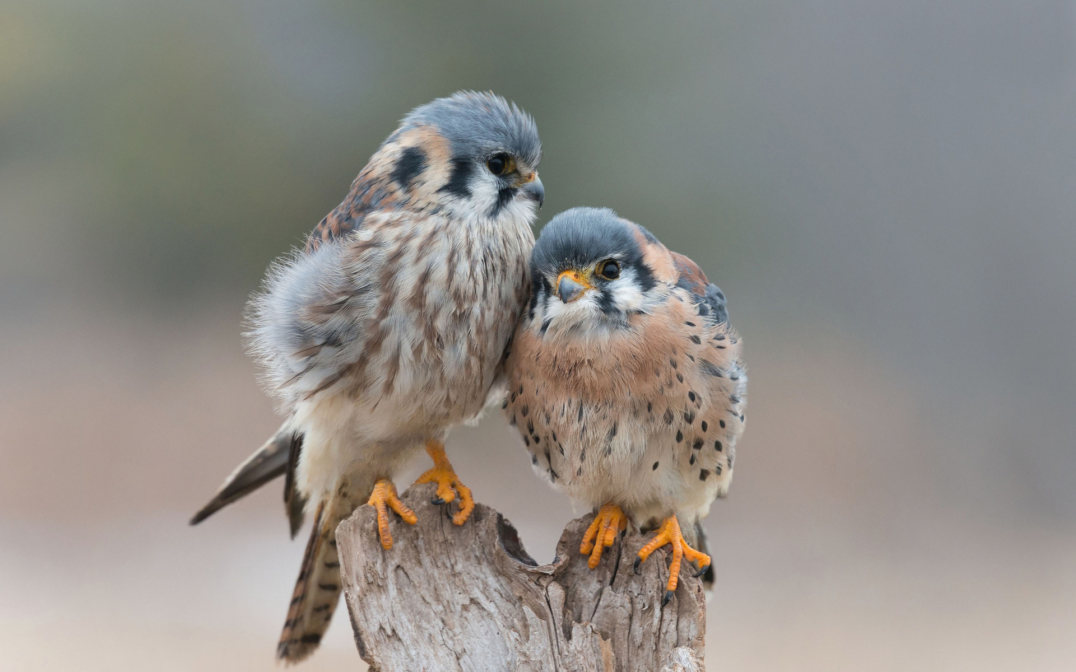
Проект «Птицы рядом с нами»
Автор проекта
Воспитатель:
Костюк О.Р.

Slide 2
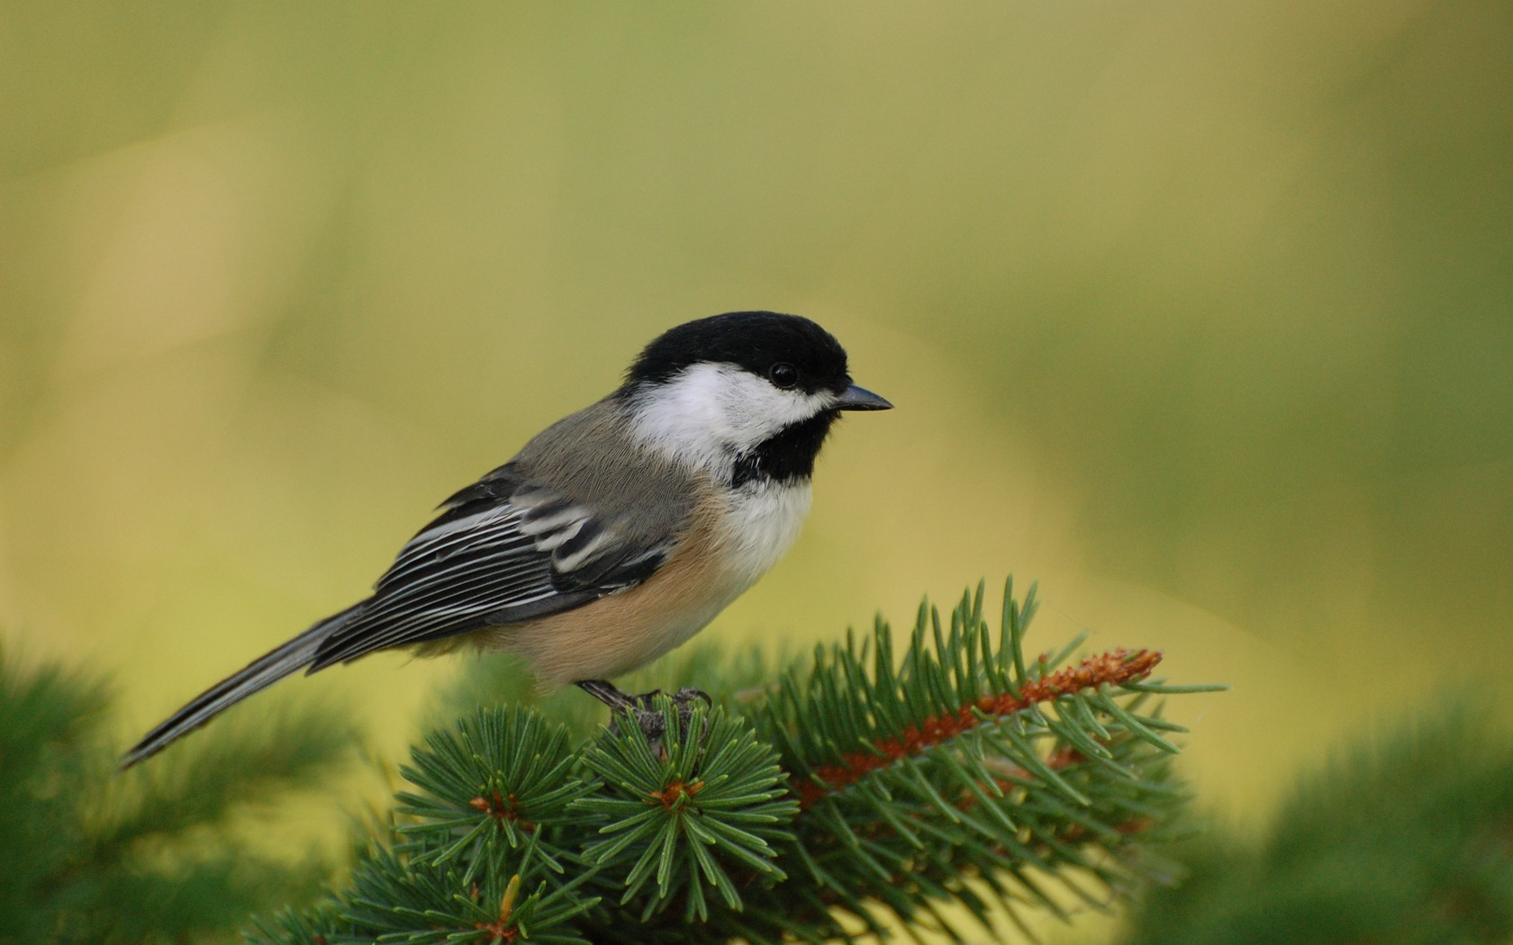
Информационная карта проекта «Птицы»
Вид проекта: творческий, познавательный, речевой.
Продолжительность проекта: долгосрочный (ноябрь – февраль)
Участники проекта: дети второй младшей группы, воспитатели, родители воспитанников, музыкальный руководитель.

Slide 3
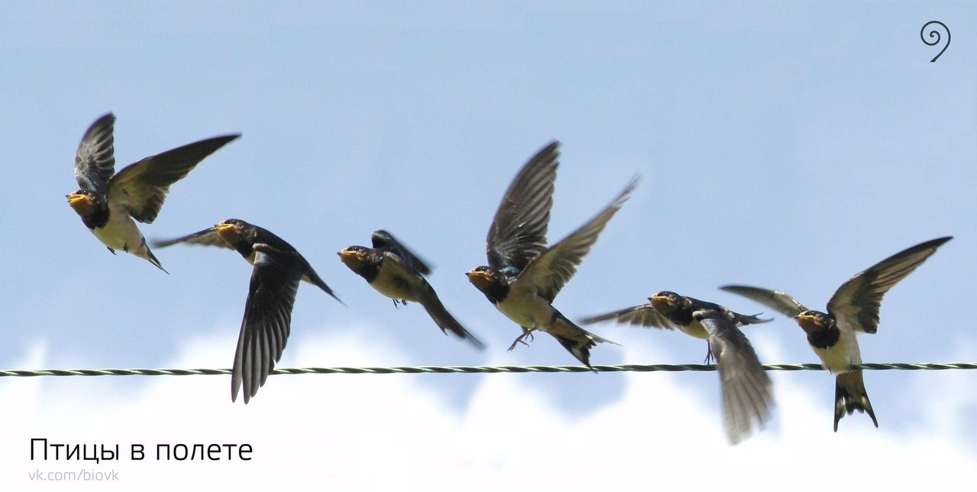
Актуальность
Дети зачастую путают зимующих и перелётных птиц. Также у детей недостаточно развито чувство заботы о птицах.
Проект «Птицы рядом с нами!» позволит расширить и углубить знания детей о птицах нашего края, послужит формированию бережного отношения к птицам, осознанию того, что необходимо ухаживать за пернатыми в самое трудное для них время года. В совместной работе с родителями мы должны повышать экологическое сознание ребёнка, стимулируя его интерес к помощи пернатым друзьям, тем самым побуждая чувства ребёнка. Очень важно, чтобы ребёнок мог оценить поведение человека в природе, высказать своё суждение по этой проблеме.
Очень важно, чтобы ребёнок мог оценить поведение человека в природе, высказать своё суждение по этой проблеме.
Бесконечно разнообразный мир природы пробуждает у детей живой интерес, любознательность, побуждает их к игре, художественно-речевой деятельности.
Впечатления от родной природы, полученные в детстве, запоминаются на всю жизнь и часто влияют на отношение человека к природе, к Родине.

Slide 4
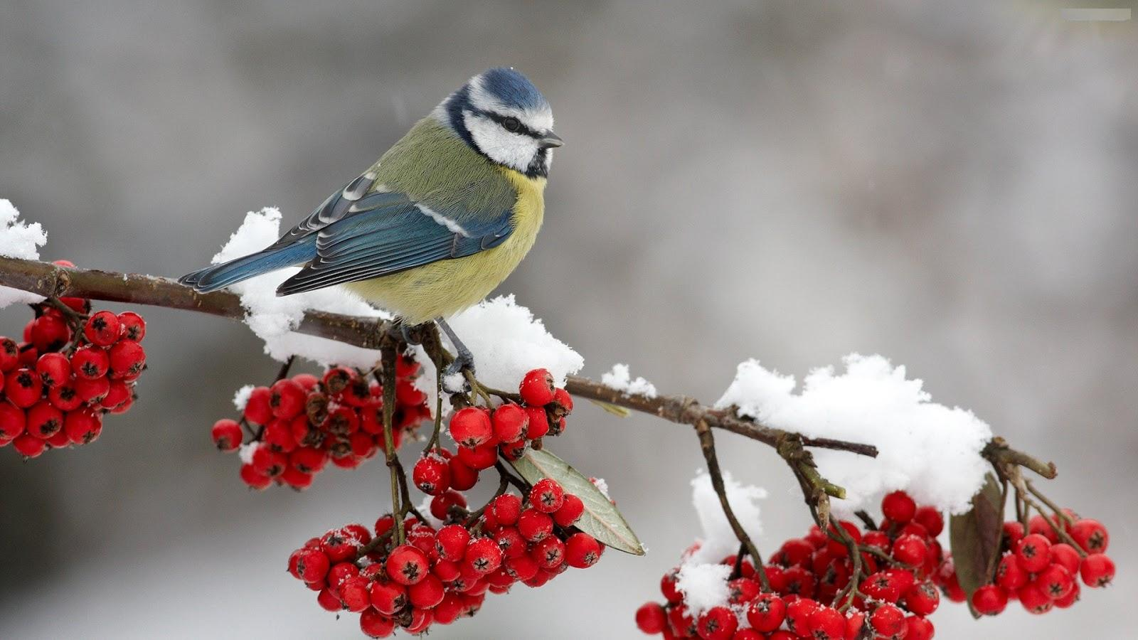
Цель проекта: Расширить знаний детей о птицах родного края, их образе жизни.
Задачи проекта:
- развивать элементарные представления о птицах (летают, поют, клюют, вьют гнёзда, выводят птенцов);
повышение уровня педагогической культуры родителей через привлечение к совместной деятельности с детьми (изготовление кормушек, скворечников, акция «Покормите
птиц зимой»).
- формирование желания беречь и заботиться о братьях наших меньших;
- формирование умений: наблюдать, сравнивать, анализировать и отражать результаты наблюдений в разных видах творческой деятельности (театральной, игровой, музыкальной, художественной, продуктивной);
- развивать познавательную активность, мышление, воображение, коммуникативные навыки;
- учить устанавливать простейшие связи между условиями природы, времени года и поведением птиц;
- расширение представлений детей о прилётных птицах (грачи, трясогузки, ласточки и др., выведение птенцов, забота о них;

Slide 5
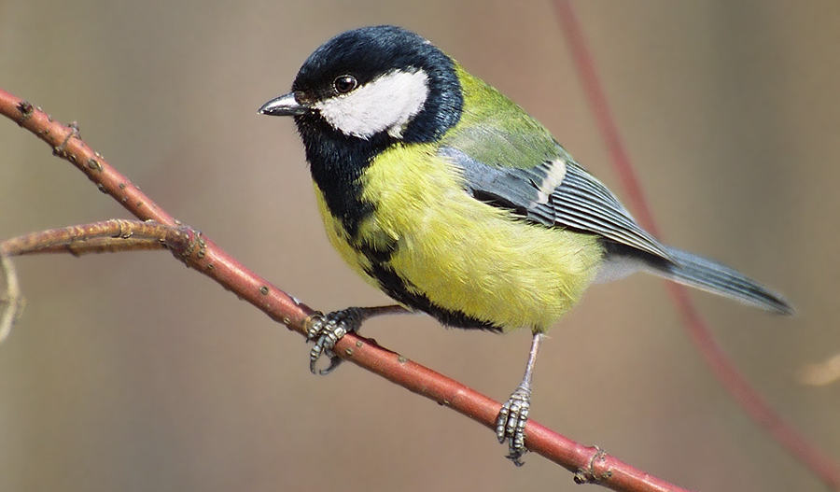
Взаимодействие с родителями:
рекомендовать родителям понаблюдать с детьми во время совместных прогулок за птицами и дома нарисовать их;
привлечение родителей к изготовлению кормушек, скворечника, к участию в конкурсе рисунков или фотографий птиц.
организовать акцию «Покормите птиц зимой»;
организовать творческую мастерскую по изготовлению макетов птиц нашего края и оформление плаката «Покормите птиц зимой»;

Slide 6
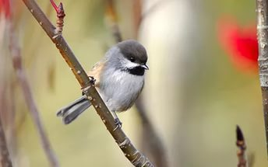
Предполагаемый результат:
систематизация знаний детей о птицах;
- формирование осознанного действенного отношения к птицам,
желание заботиться о пернатых;
понимание значимости птиц в жизни людей;
родитель, активно участвующий в проекте, способен воспитать у детей любовь и бережное отношение к птицам.

Slide 7
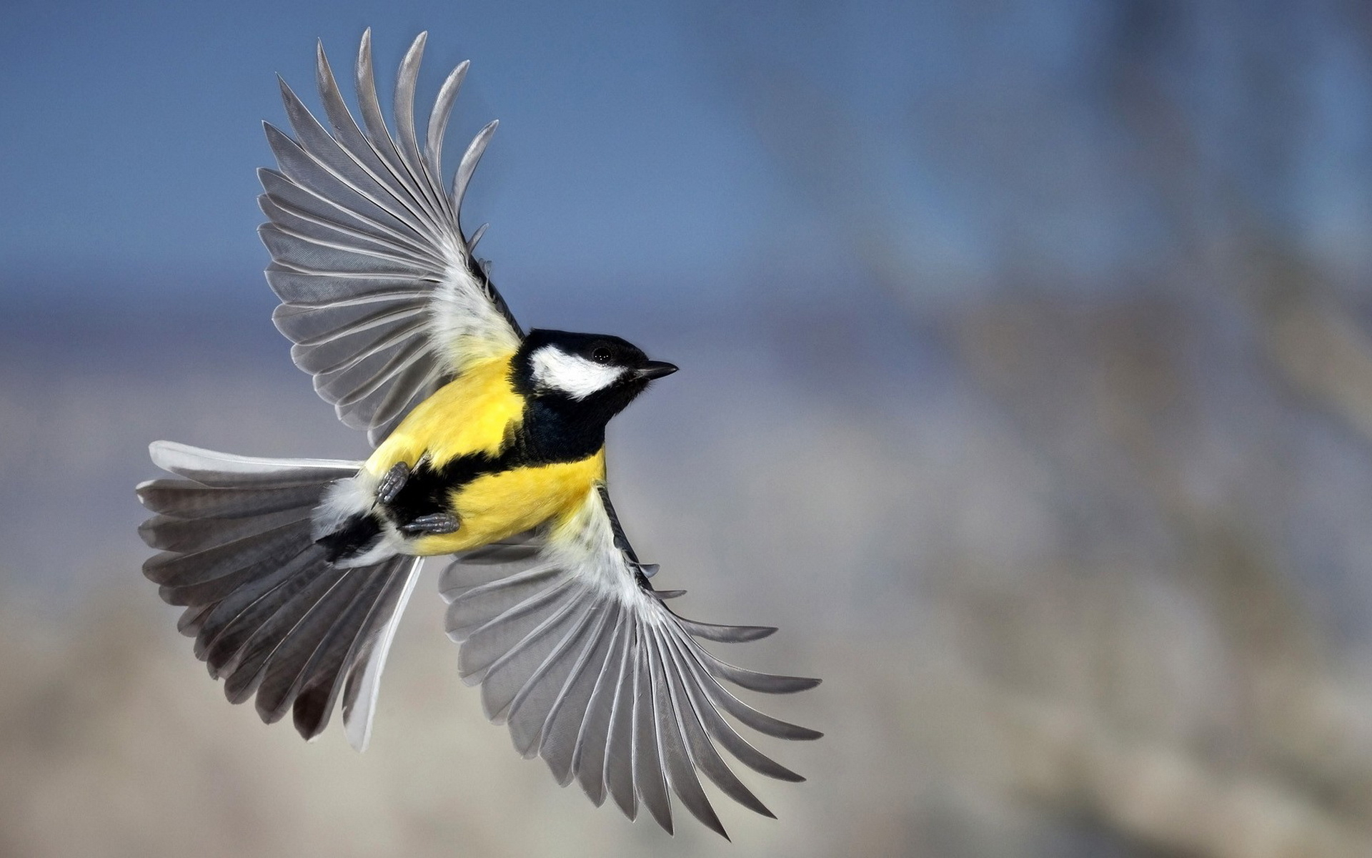
Этапы проекта
Подготовительный
Подобрать методическую литературу по теме.
Подобрать художественную и познавательную литературу по теме.
Подобрать дидактический материал, наглядные пособия (альбомы для рассматривания, картины, иллюстрации, игровые задания и упражнения, аудиозаписи с голосами птиц, музыкальные произведения).
Составить перспективный план.
Изготовление шапочек - птичек; дидактические игры; создание атрибутов для занятий и игр.
Изготовление кормушек и скворечника.
Изготовление поделок для организации выставки «Покормите птиц зимой».

Slide 8
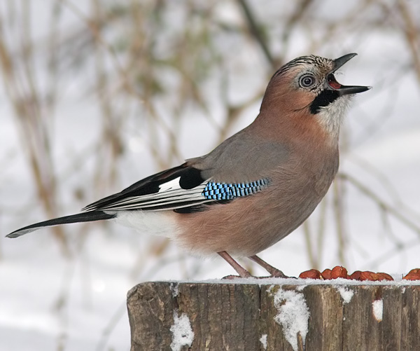
Этапы проекта
Практический
Наблюдение за птицами.
Беседы:
Подвижные игры.
Дидактические игры.
Раскрашивание силуэтов птиц.
Слушание аудиозаписей «Голоса птиц».
Чтение художественной литературы.
8. Просмотр презентаций «Перелетные птицы», «Зимующие птицы», «Птицы нашего края» и др.

Slide 9
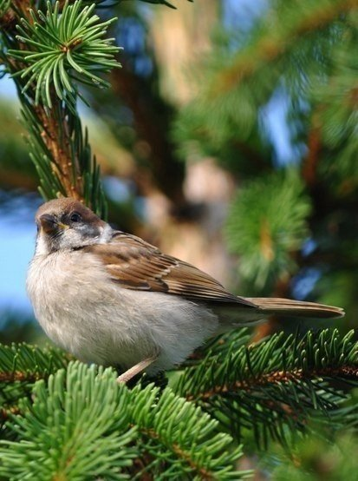
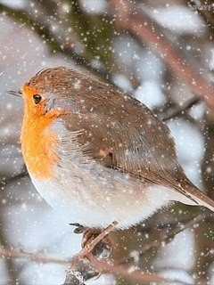
Этапы проекта
Заключительный
- организовать творческую мастерскую по изготовлению макетов птиц нашего края.
- оформление плаката «Покормите птиц зимой».

Slide 10
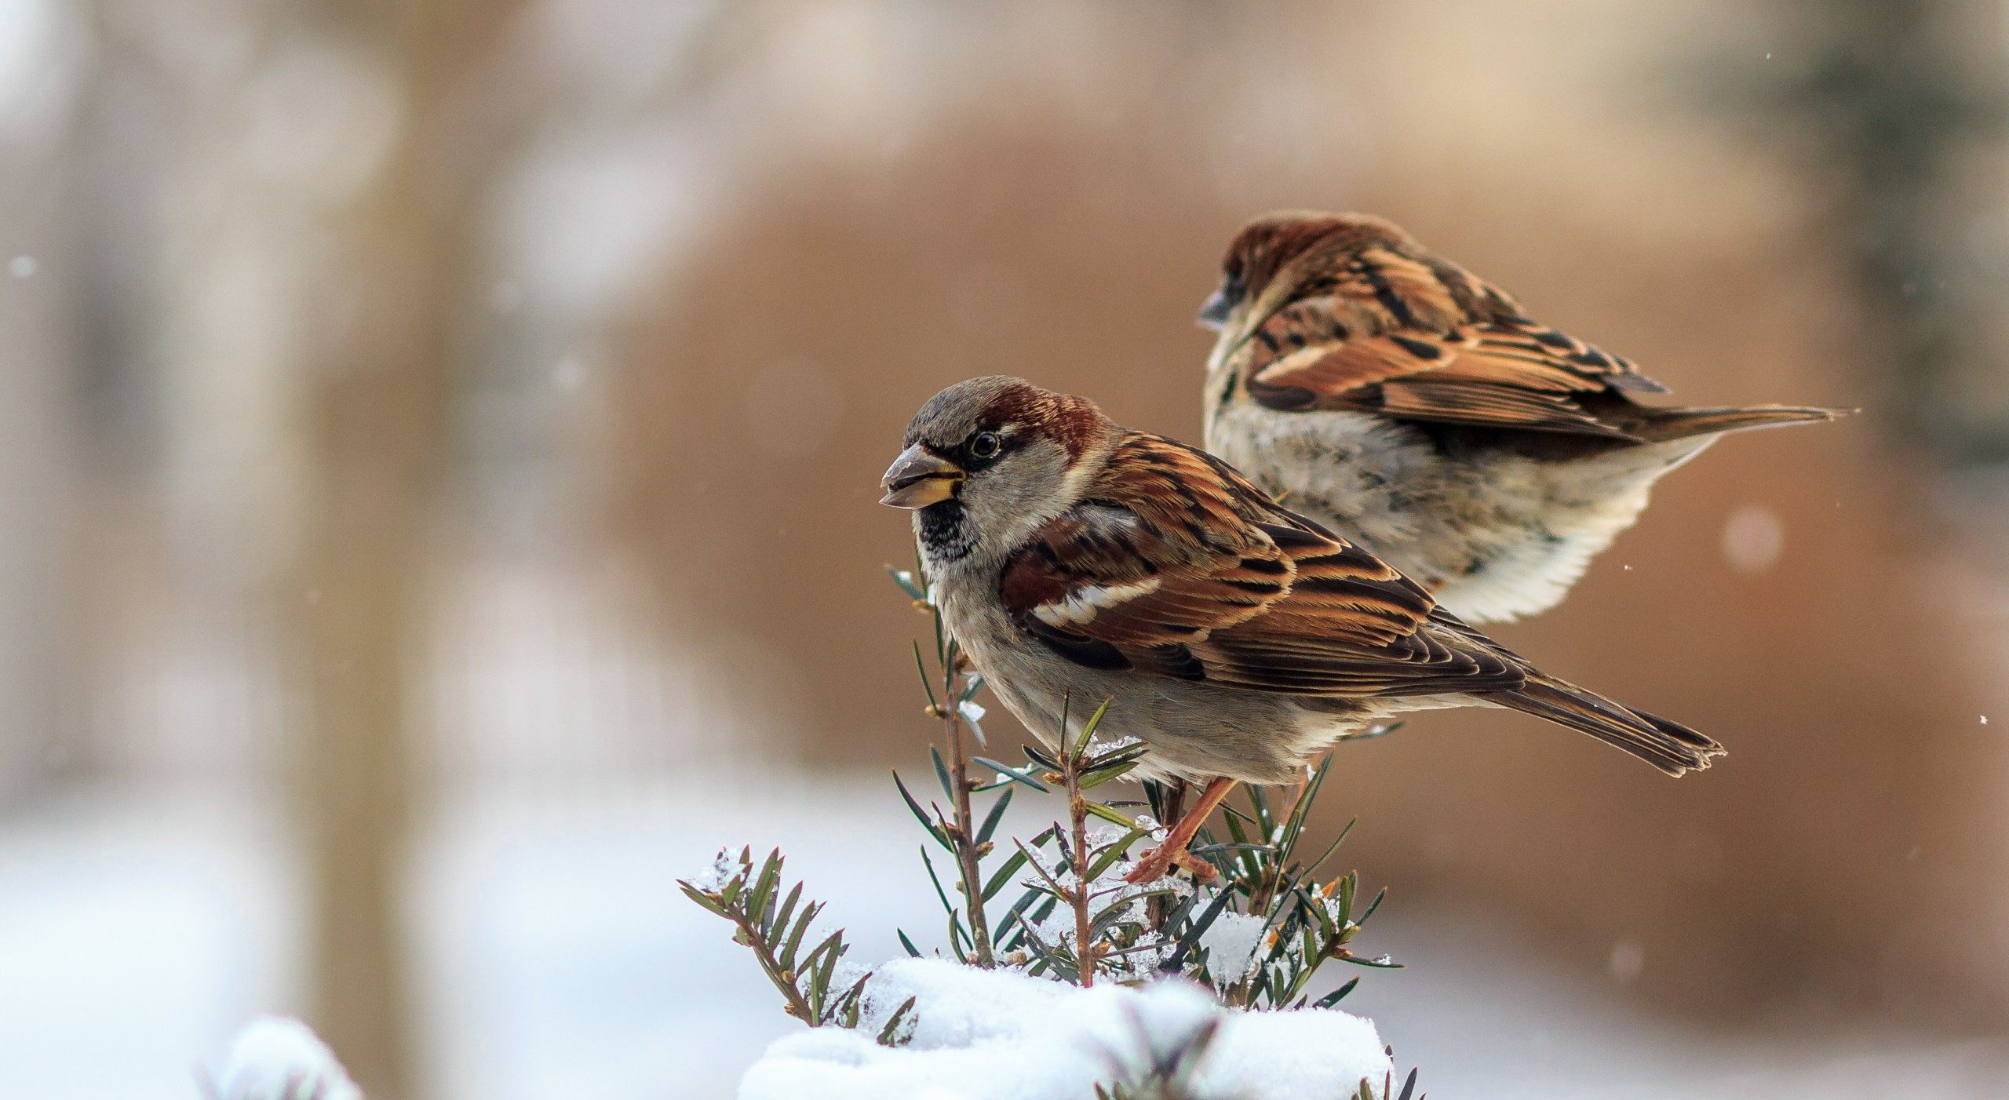
Результаты проекта:
1. В реализации проектной деятельности дети научились:
- задавать вопросы;
- давать определения понятиям;
- классифицировать;
- наблюдать;
- делать выводы и умозаключения;
- знания детей о птицах расширились;
2. Дети научились отличать перелётных птиц от зимующих.
3. На протяжении реализации проекта «Птицы рядом с нами» у детей развивалась связная речь.
4. Дети научились правильно подкармливать птиц. У многих детей появилось заботливое отношение к птицам.
5. Повысился познавательный интерес у детей.

Slide 11
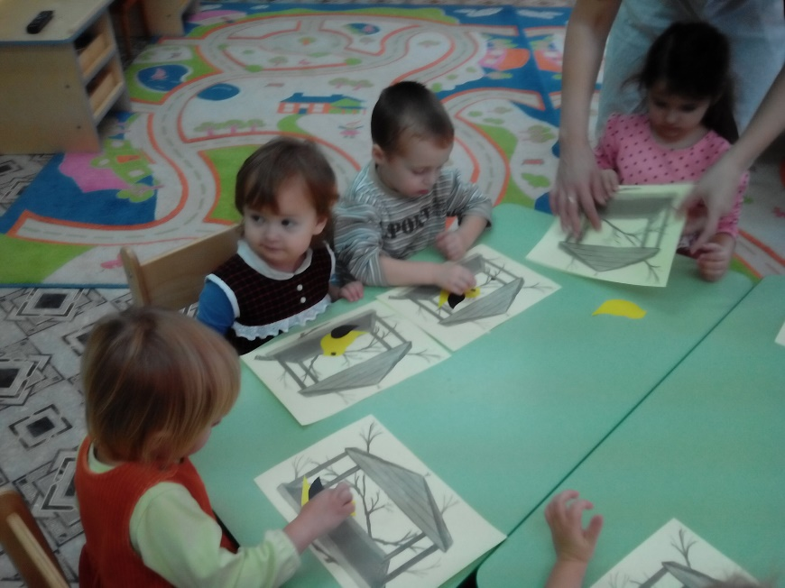
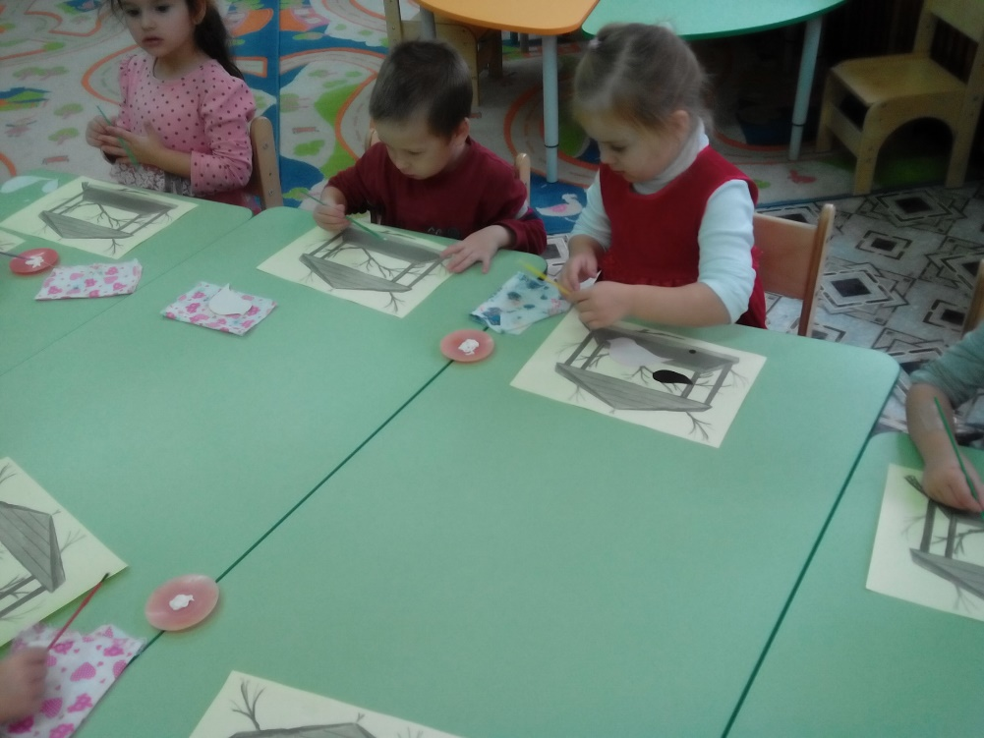
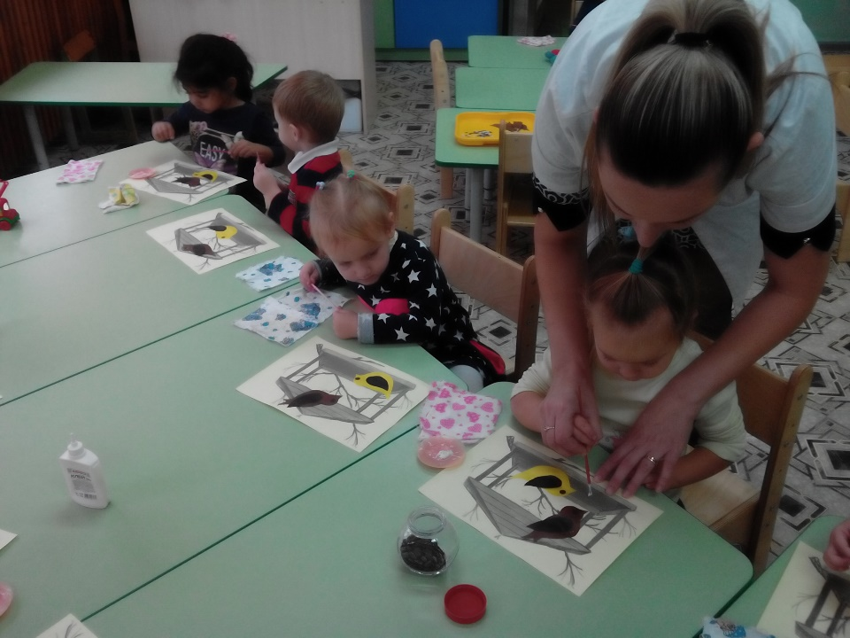
Непосредственная образовательная деятельность по теме «Птицы»

Slide 12
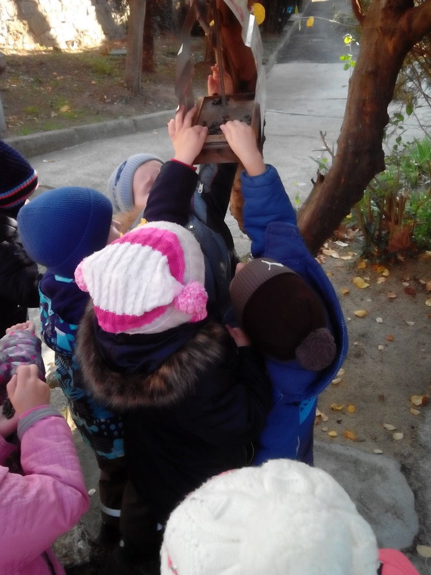
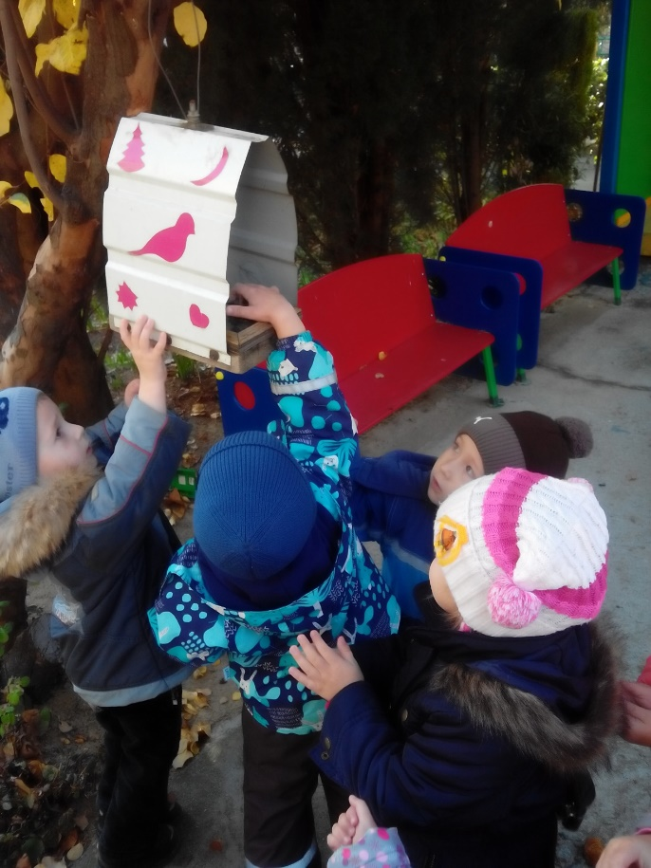
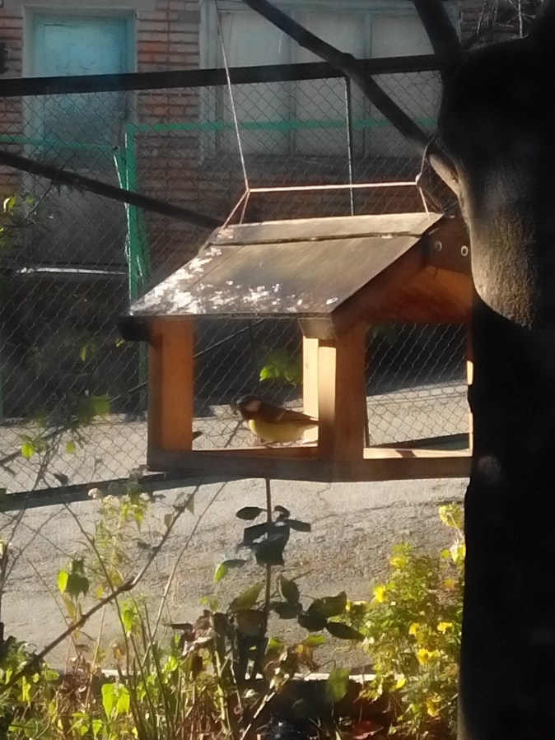
Акция «Покормите птиц»
На участке
Возле дома

Slide 13
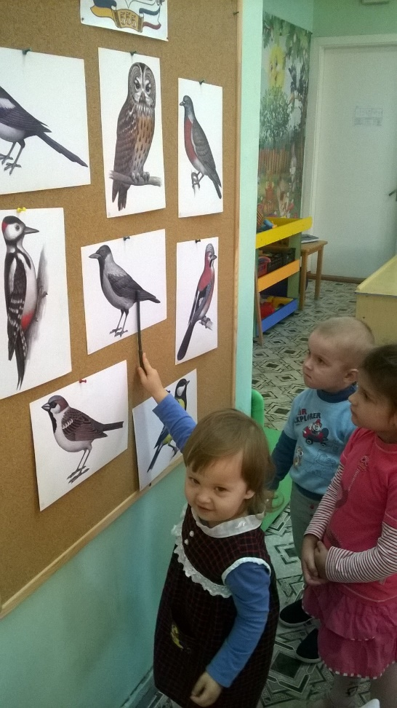
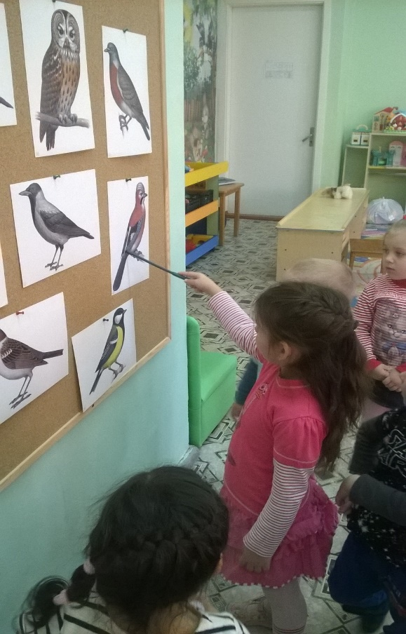
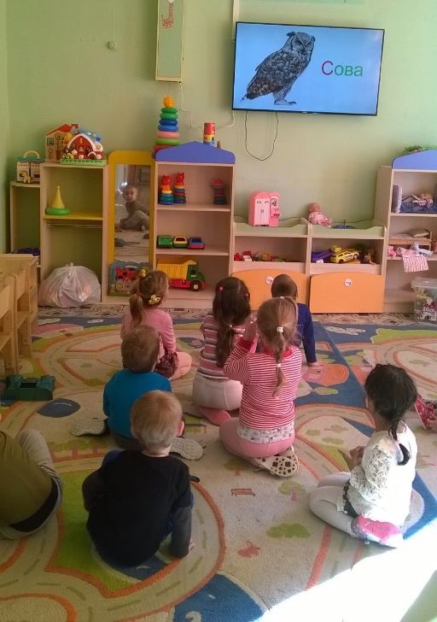
Беседы о птицах
Просмотр презентаций о птицах

Slide 14
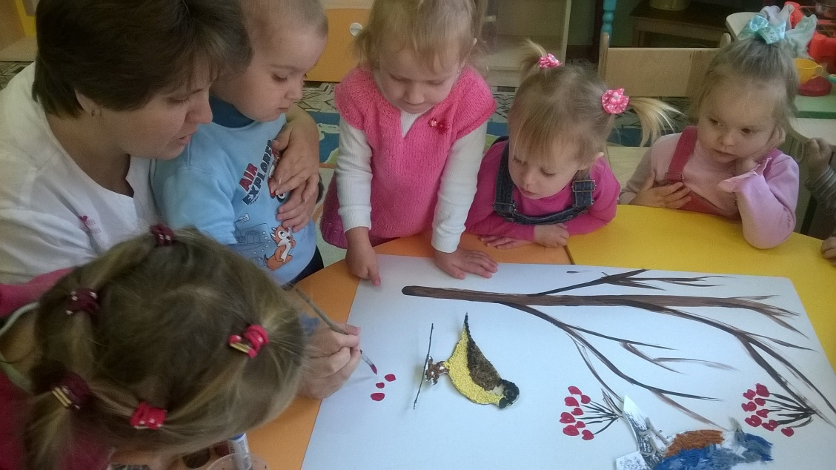
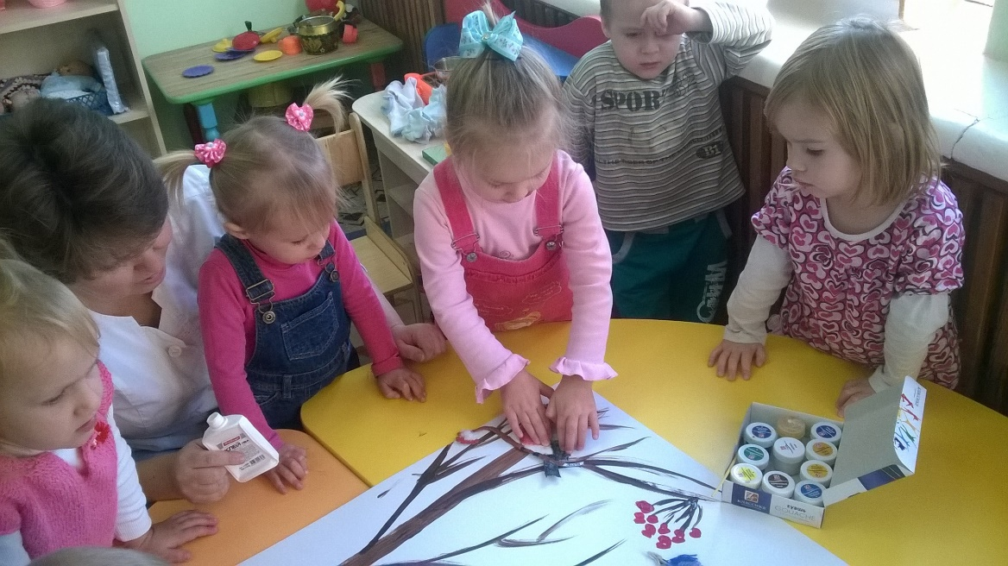
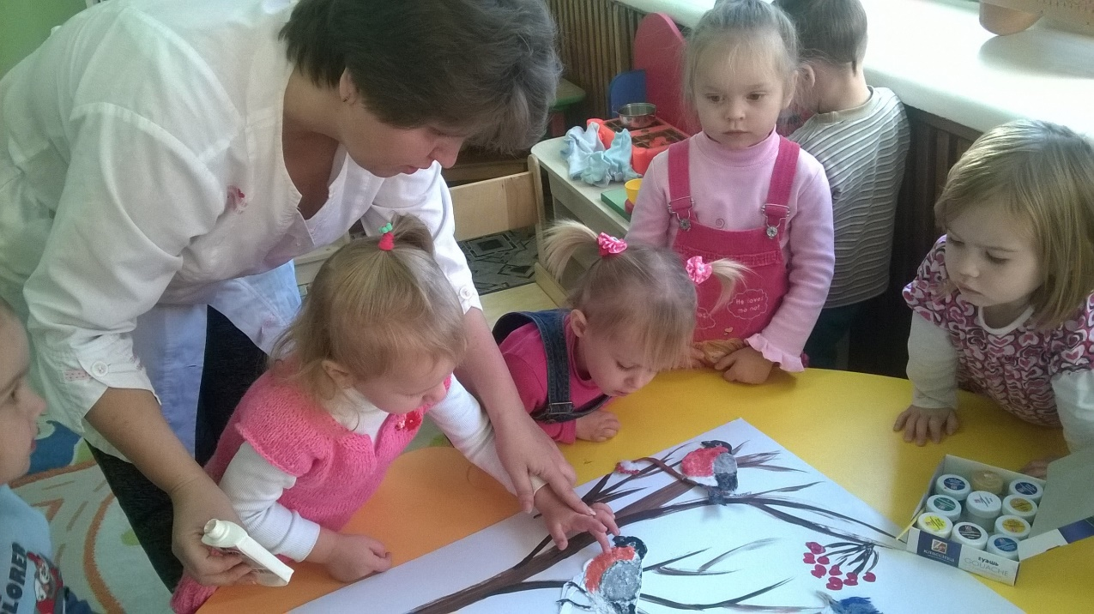
Непосредственная образовательная деятельность по теме «Птицы»

Slide 15
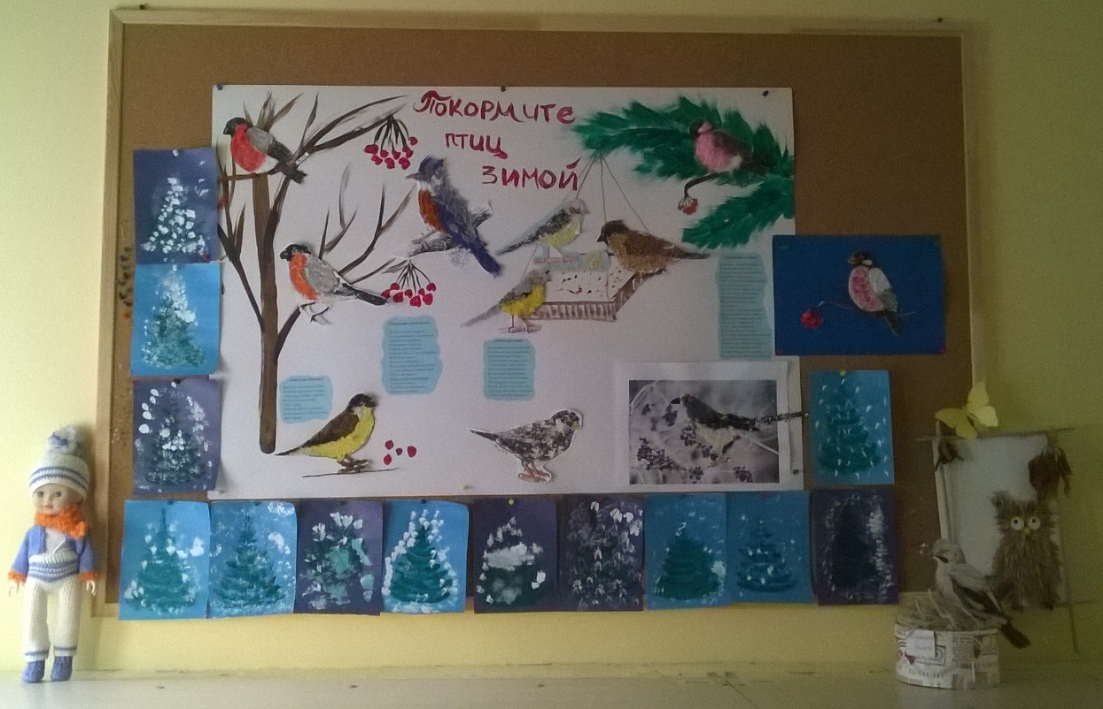
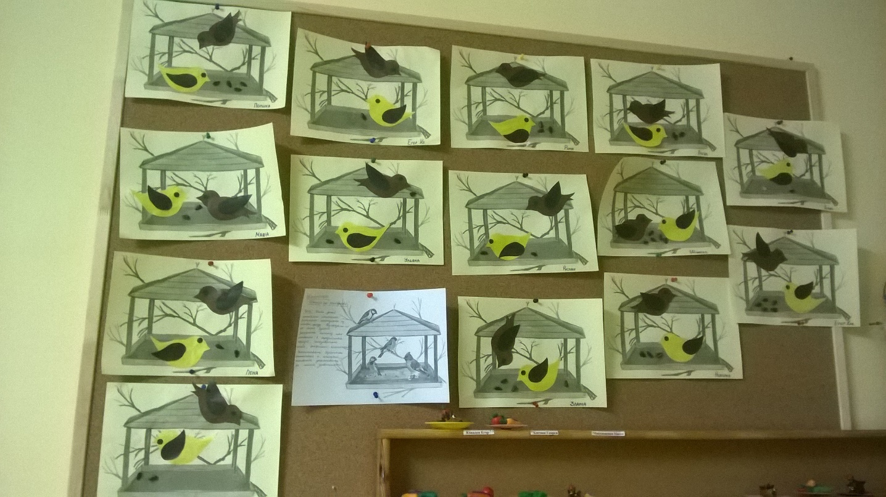
Творческая мастерская

Slide 16
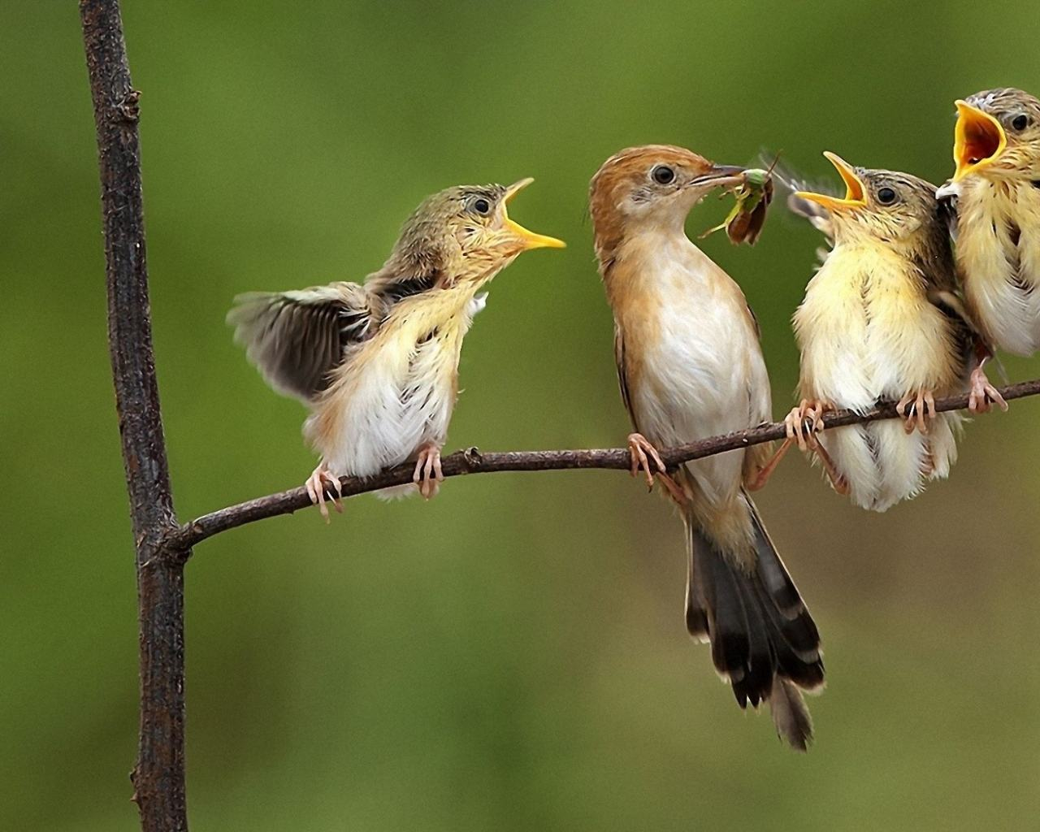
Автор проекта и презентации
Воспитатель:
Костюк Ольга Романовна
ФГБОУ МДЦ «Артек» СОШ
Артековский детский сад №11

